Slide 1

Presentación
Secretaría de Salud de Medellín
Pág.. 1
Boletín de Periodo Epidemiológico Medellín
Programa Vigilancia Epidemiológica – Subsecretaría de Salud Pública
Periodo epidemiológico 09 de 2021 - Reporte Semanas 1 a 36 (Hasta Septiembre 11)
El Boletín de Período Epidemiológico es una publicación de los eventos de interés en salud pública, notificados a la Secretaría de Salud de Medellín a través del Sistema de Vigilancia en Salud Pública SIVIGILA. Pretende ofrecer un panorama del comportamiento de estos eventos por cada período epidemiológico del año, con el fin de retroalimentar y facilitar a los diferentes actores un insumo para orientar la toma de decisiones.
Este informe se publica por periodo epidemiológico, luego de haber realizado validaciones, procesamiento de los datos, análisis de los eventos y resultados de procesos como investigaciones epidemiológicas de campo y unidades de análisis de morbilidad y mortalidad.
Los resultados publicados en este boletín pueden variar de acuerdo a la dinámica de la notificación, los ajustes y la clasificación final de los eventos. Cualquier información contenida en el Informe es de dominio público y pueden ser utilizada o reproducida siempre y cuando se cite como fuente: Boletín de Período Epidemiológico. Secretaría de Salud de Medellín .
Subsecretaria de Salud Pública
Programa Vigilancia Epidemiológica
Líder de Programa: Rita Elena Almanza Payares
Epidemiólogos
Fernando Nicolás Montes Zuluaga
Carlos Julio Montes Zuluaga
Johana María Vélez Lopera
Maria Alejandra Roa López
Isabel Cristina Vallejo Zapata
José José Arteaga García
Profesionales Vigilancia Epidemiológica y Sistemas de Información
Wilson Restrepo Manrique
Priscila Ramírez García
Laura Osorno Arias
María Cecilia Ospina Mejía
Catalina María Vargas Guzmán
Adiela María Yepes Pemberthy
Jonathan Zuleta Betancur
Carolina Restrepo Estrada
Andrés Felipe Montoya Giraldo

Slide 2
Contenido
Secretaría de Salud de Medellín
Pág.. 2
Boletín de Periodo Epidemiológico Medellín
Programa Vigilancia Epidemiológica – Subsecretaría de Salud Pública
Periodo epidemiológico 09 de 2021 - Reporte Semanas 1 a 36 (Hasta Septiembre 11)
Tuberculosis |  |  |  | Pág. 3
INMUNOPREVENENIBLES
Tosferina |  |  |  | Pág. 6
Parotiditis |  |  |  | Pág. 8
Varicela |  |  |  | Pág. 10
Meningitis |  |  |  | Pág. 12
Parálisis flácida |  |  |  | Pág. 13
Síndrome de rubéola congénita |  |  |  | Pág. 13
Tétanos accidental |  |  |  | Pág. 13
EAPV |  |  |  | Pág. 13
Difteria |  |  |  | Pág. 13
Sarampión y rubéola |  |  |  | Pág. 13
Hepatitis A |  |  |  | Pág. 14
INTOXICACIONES |  |  |  | Pág. 16
Enfermedades Transmitidas por Alimentos ETA y vehiculizadas por agua |  |  |  | Pág. 17
Consumo de antibióticos en el ámbito hospitalario |  |  |  | Pág. 20
Búsqueda Activa Institucional BAI |  |  |  | Pág. 22

Slide 3


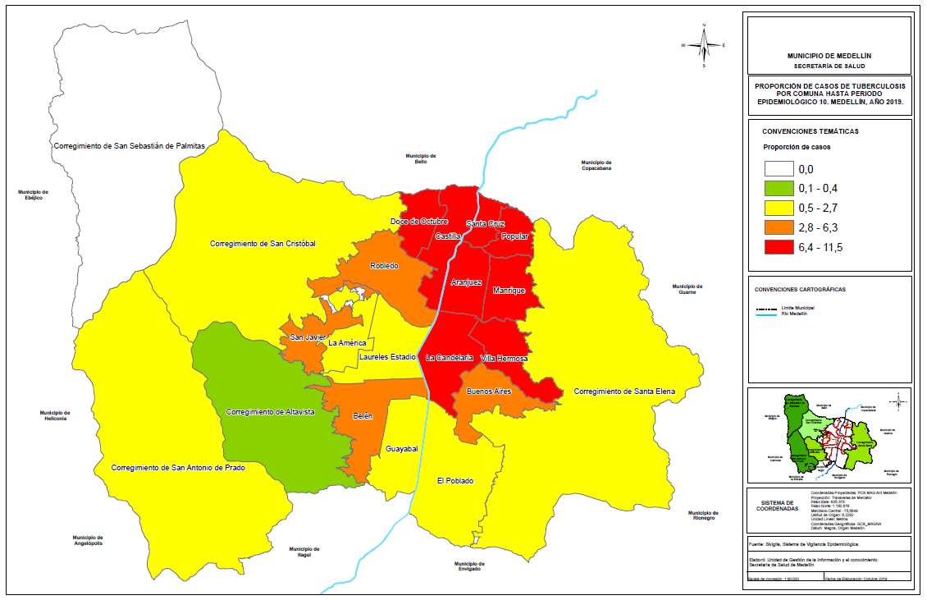
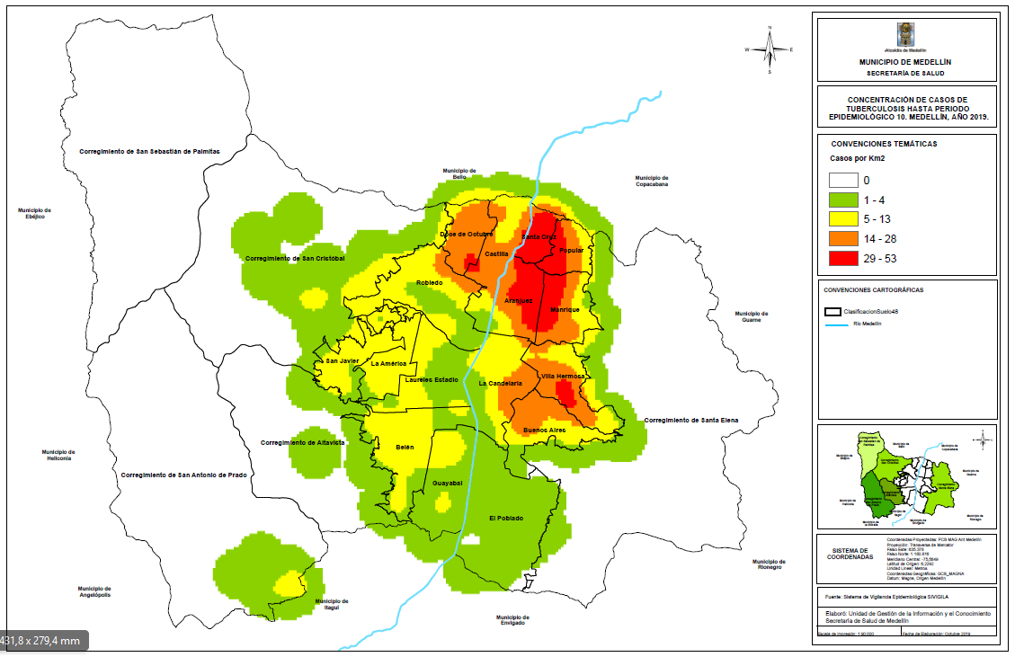
Tuberculosis
Comportamiento de la notificación
Pág.. 3
Periodo epidemiológico 09 - 2021
Fuente: SIVIGILA. Secretaria de Salud de Medellín.
Figura. Canal endémico de los casos notificados de tuberculosis todas las formas Medellín, a Periodo epidemiológico 09 acumulado de 2021.
2,95 Mortalidad por 100.000 hab. (76 casos)
1134
La variación porcentual con respecto al mismo periodo del año anterior aumentó en un 9,99%
Fuente: SIVIGILA. Secretaria de Salud de Medellín.
Figura. Comportamiento de los casos notificados semanalmente de tuberculosis todas las formas Medellín, a Periodo epidemiológico 09 acumulado de 2018-2021.
Comportamiento por territorio
Fuente: SIVIGILA. Secretaria de Salud de Medellín.
Figura. Mapa temático de proporción de tuberculosis todas las formas. Medellín, a Periodo epidemiológico 09 acumulado de 2021.
Fuente: SIVIGILA. Secretaria de Salud de Medellín.
Figura. Mapa temático de densidad de tuberculosis todas las formas. Medellín, a Periodo epidemiológico 09 acumulado de 2021

Slide 4




Comportamiento variables de interés
Pág.. 4
Sexo
Etnia
Masculino
Femenino
Afrocolombiano
Indígena
Coinfección
61,82%
38,18%
0,44%
0,09%
16,31%
701 casos
433 casos
5 casos
1 casos
185 casos
Poblaciones especiales
Privados de la Libertad | Habitante de calle | Profesionales de la salud | Procedentes del exterior
10 casos
57 casos
18 casos
34 casos
Indicadores
Porcentaje de casos de tuberculosis
Porcentaje de antecedente de tratamiento
80,51%
Pulmonar
19,49%
Extrapulmonar
86,33%
Nuevo
13,67%
Previamente tratado
Figura . Formas de tuberculosis extrapulmonar acumulado a Periodo epidemiológico 09 Medellín 2021
Figura . Distribución porcentual de la tuberculosis por ciclo de vida, Periodo epidemiológico 09 Medellín 2021

Slide 5

Análisis de resistencia
Pág.. 5
Tabla . Clasificación según tipo de Resistencia y antecedente de tratamiento previo de la tuberculosis. Período epidemiológico 09 Medellín 2021
Resistencia
3,61%
41 casos
Casos Nuevos
23 Casos
Previamente tratados
18 Casos
Consideraciones técnicas
Persiste un aumento en la notificación de casos de tuberculosis con respecto al mismo período del año anterior (9,99). En promedio se notifican 32 casos de tuberculosis semanalmente. La semana con mayor número de casos fue la 11 y 34 con 47 casos y la de menor número fue la 33 con 21 casos.
3 de cada 4 personas con tuberculosis (76,28%) son mayores de 28 años. La población migrante aportó 57 casos del total de los casos notificados.
La zona centro oriental de la ciudad es la que soporta al mayor carga de enfermedad. Hay una leve disminución porcentual de la coinfección TB-VIH.
Aunque la mortalidad reportada es de 2,95 por 100.000 habitantes, esta cifra solo representa los casos fallecidos al momento de la notificación pero no durante el seguimiento. Este indicador se verá reflejado de manera más precisa al realizar el análisis de la cohorte que se calcula de forma anualizada. En cuanto a la resistencia, la mitad de los casos se presentan en personas sin antecedentes de tratamiento previo para tuberculosis lo que sugiere transmisión activa comunitaria. Igualmente aproximadamente el 55% corresponden a multidrogorresisitenca o resistencia a rifampicina.

Slide 6

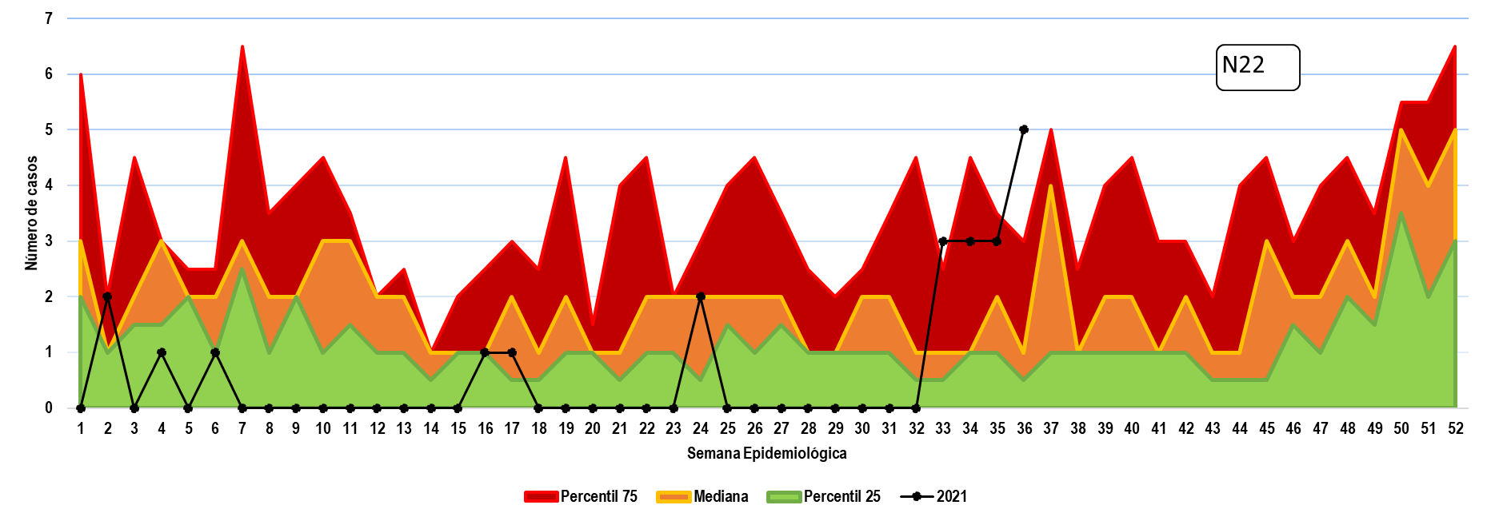
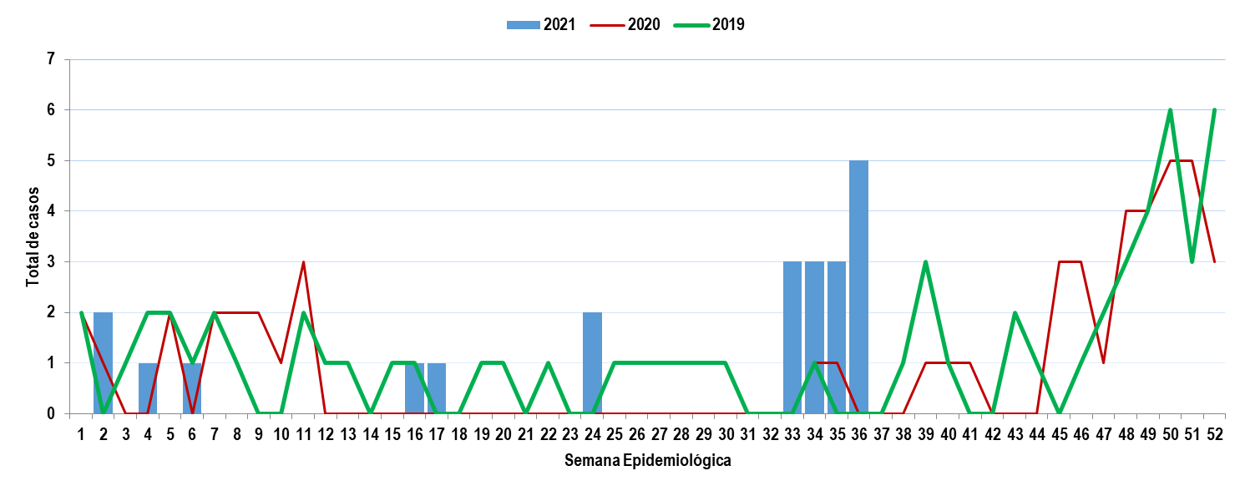

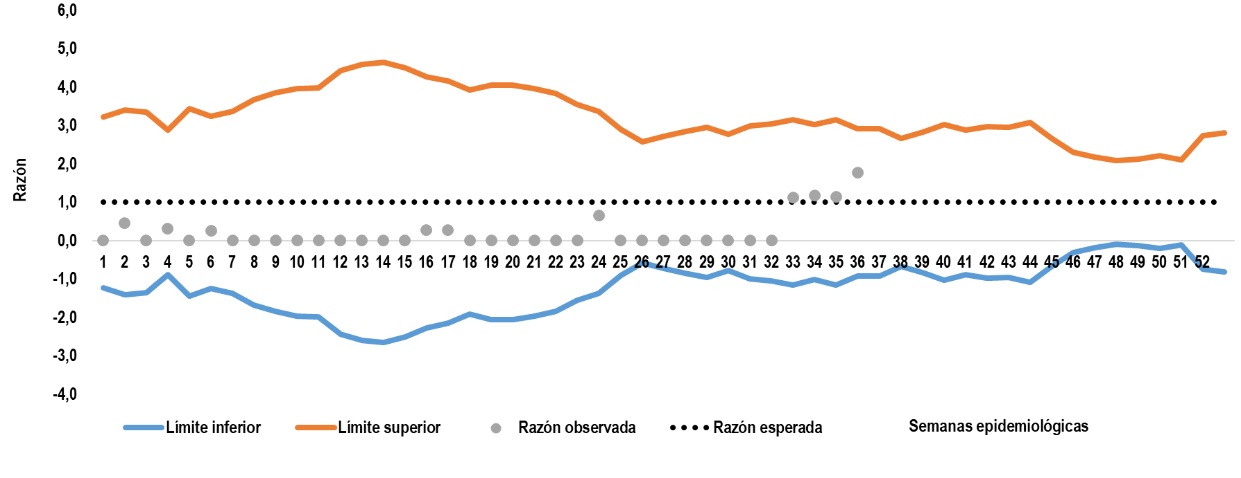
Tosferina
Comportamiento de la notificación
Pág.. 6
Periodo epidemiológico 9- 2021
Fuente: SIVIGILA. Secretaria de Salud de Medellín.
Figura. Canal endémico de tosferina. Medellín, a Periodo epidemiológico 9 acumulado de 2021.
0% Mortalidad
22
Variación porcentual de 25% mas con respecto al mismo periodo del año anterior
Fuente: SIVIGILA. Secretaria de Salud de Medellín.
Figura. Comportamiento de la tosferina. Medellín, a Periodo epidemiológico 9 de 2021, acumulado de 2019-2020.
Comportamiento inusual
Indicadores
Letalidad
0%
0 casos
Porcentaje de investigación de campo oportuna
75,3%
49/65 casos probables notificados
Fuente: SIVIGILA. Secretaria de Salud de Medellín.
Figura. Comportamiento inusual de la tosferina. Medellín, a Periodo epidemiológico 9 acumulado de 2021.
Notes:
No olvidar ajustar los indicadores

Slide 7
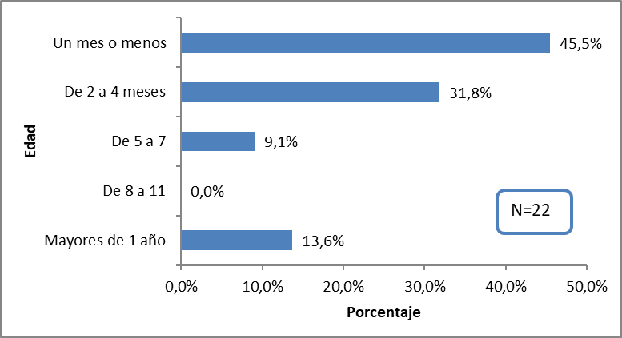
Variables de interés
Pág.. 7
Sexo
Etnia
Masculino
Femenino
Indígena
Afrocolombiano
55%
45%
0%
0%
12 Casos
10 Casos
0 Casos
0 Casos
Figura . Comparativo según edad de la tosferina. Medellín, a Período epidemiológico 9 acumulado de 2021.
Características clínicas
Tabla . Características clínicas de la enfermedad de tosferina. Medellín, a Periodo epidemiológico 9 acumulado de 2021.
Consideraciones técnicas
El comportamiento de la tosferina según el canal endémico se observa con un comportamiento con predominio en zona de éxito, hasta la semana 36, esto debido al levantamiento de restricciones de movilidad y se observa aumentado comparado con el año 2020 en donde la notificación con al pandemia de SARS CoV2 disminuyó notablemente. En total hasta el periodo epidemiológico nueve (9) se notificaron 75 casos como probables de los cuales, 19 (25,33%) fueron de otros municipios, 27 (36%) fueron descartados por laboratorio, 4 (5,33) con muestra inadecuada, y 25 (33,33%) pendientes de clasificación. Esto representa un porcentaje de positividad bajo y nos afirma la importancia y necesidad de la confirmación por laboratorio de todos los casos probables para conocer la incidencia real. El comportamiento con tendencia en zona de éxito se debió a la pandemia causada por SARS-CoV-2

Slide 8

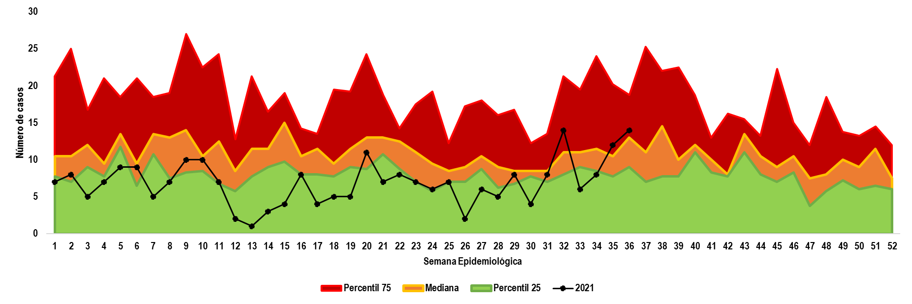
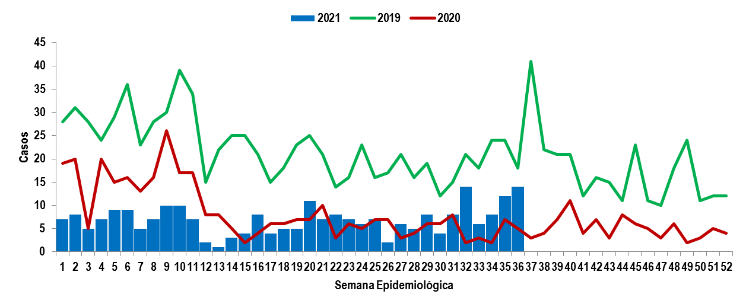
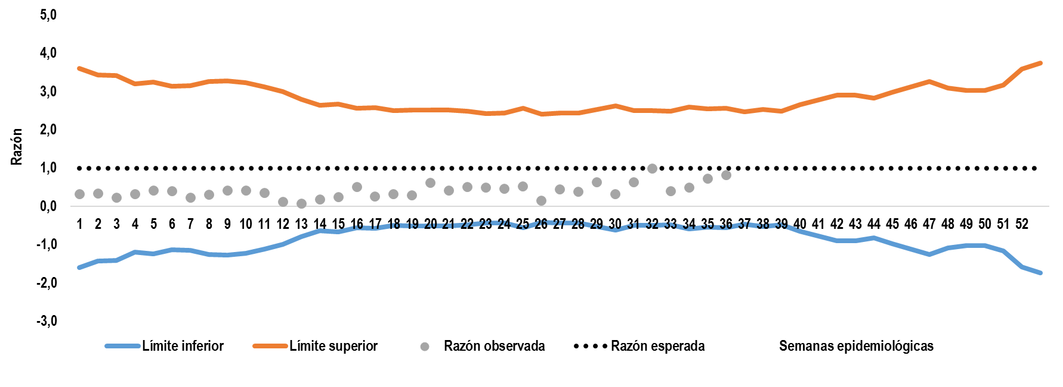
Parotiditis
Comportamiento de la notificación
Pág.. 8
Periodo epidemiológico 9 - 2021
Fuente: SIVIGILA. Secretaria de Salud de Medellín.
Figura. Canal endémico de parotiditis. Medellín, a Periodo epidemiológico 9 acumulado de 2021.
0% Mortalidad
249
Variación porcentual de 22,43% menos respecto al mismo periodo del año anterior
Fuente: SIVIGILA. Secretaria de Salud de Medellín.
Figura. Comportamiento de la parotiditis. Medellín, a Periodo epidemiológico 9 acumulado de 2019-2021.
Comportamiento inusual
Indicadores
Proporción de incidencia en población general
9,68* 100 mil
249 casos
Proporción de incidencia en menores de 5 años
12,78 * 100 mil
19 casos
Brotes con investigación de campo
Fuente: SIVIGILA. Secretaria de Salud de Medellín.
Figura. Comportamiento inusual de la parotiditis. Medellín, a Periodo epidemiológico 9 acumulado de 2021.
--%
0 brotes

Slide 9
Comportamiento variables de interés
Pág.. 9
Sexo
Etnia
Población especiales
Masculino
Femenino
Afrodescendiente
Indígena
Privados de la Libertad
Habitante de calle
40,56%
59;44%
0,0%
0,0%
0,0%
0%
101 Casos
148 Casos
0 Casos
0 Casos
0 Casos
0 Casos
Curso de vida
Consideraciones técnicas
El comportamiento de la Parotiditis según el canal endémico se observa con predominio en zona de éxito. El número de casos este año esta por debajo de lo presentado en los 2 años anteriores, lo que corresponde con una disminución en los casos de un 51% en relación al año anterior. En el análisis de razón de casos, todas las semanas esta por debajo del número de casos. En promedio se notificaron 5 casos por semana epidemiológica. Los cursos de juventud, adultez y adulto mayor representan el 78% de los casos. Estos casos podrían relacionarse o con personas no vacunadas en la infancia o con perdida de inmunidad a través del tiempo. Hasta la semana epidemiológica 28, no se identificaron brotes por esta enfermedad.

Slide 10

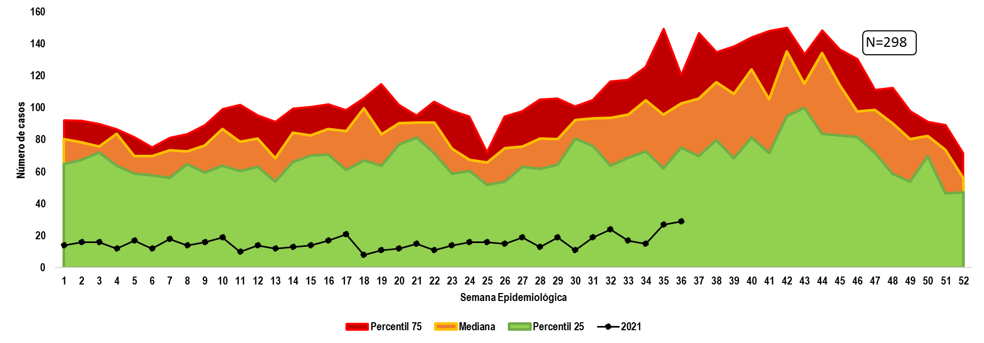
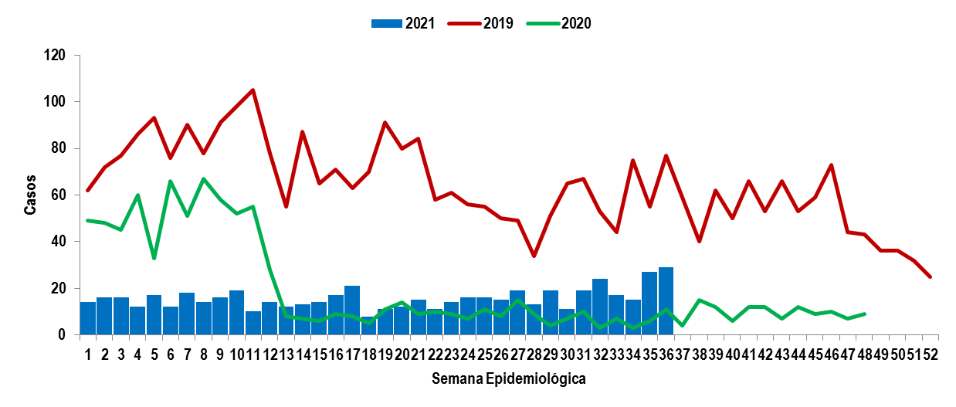
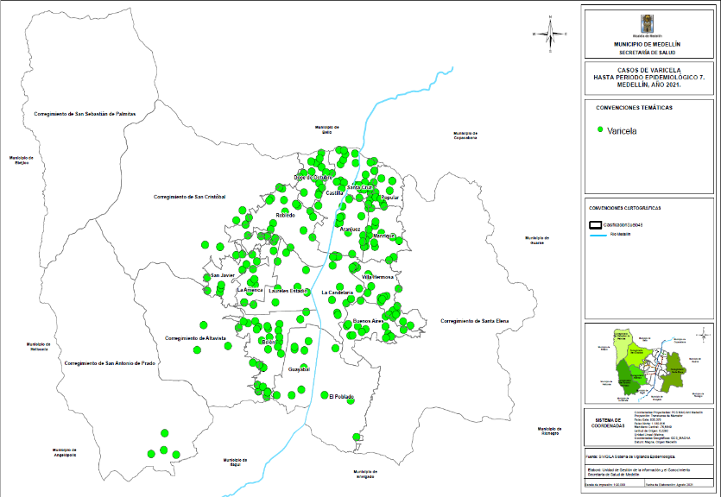
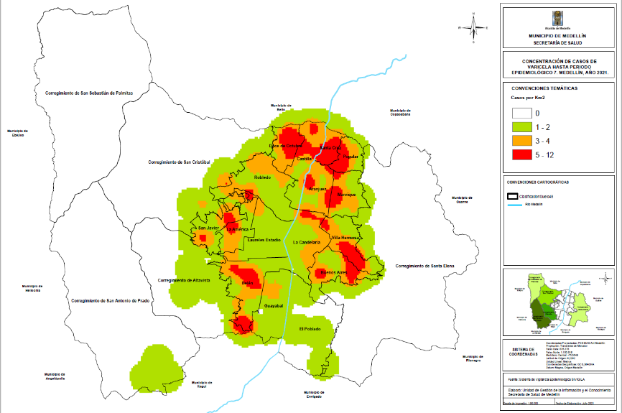
Varicela
Comportamiento de la notificación
Pág.. 10
Periodo epidemiológico 9 - 2021
Fuente: SIVIGILA. Secretaria de Salud de Medellín.
Figura. Canal endémico de varicela. Medellín, a Periodo epidemiológico 9 acumulado de 2021.
0% Mortalidad
566
Variación porcentual de 30,04% menos, respecto al mismo periodo del año anterior
Fuente: SIVIGILA. Secretaria de Salud de Medellín.
Figura. Comportamiento de la varicela. Medellín, a Periodo epidemiológico 9 acumulado de 2019-2021.
Comportamiento por territorio
Fuente: SIVIGILA. Secretaria de Salud de Medellín.
Figura. Mapa temático de puntos. Medellín, a Periodo epidemiológico 9 acumulado de 2021
Fuente: SIVIGILA. Secretaria de Salud de Medellín.
Figura. Mapa temático de densidad por kilómetro cuadrado de varicela. Medellín, a Periodo epidemiológico 9 acumulado de 2021

Slide 11

Comportamiento variables de interés
Pág.. 11
Sexo
Etnia
Población especiales
Masculino
Femenino
Afrodescendiente
Indígena
Privados de la Libertad
Maternas
48,23%
51,77%
0,71%
0,0%
0,0%
0,88%
273 Casos
293 Casos
4 Casos
0 Casos
0 Casos
5 Casos
Indicadores
Proporción de incidencia en población general
Proporción de incidencia en menores de 5 años
Brotes con investigación de campo
22,00 x 100 mil habitantes
566
55,16 x 100 mil < 5 años
82 casos
NA
(0 brotes)
Curso de vida y brotes
Distribución de los Brotes
Lugar | Total brotes
Sector educativo | 0
Centro Penitenciario- Estación de Policía- Batallón | 0
Otro | 0
Familiares | 0
Consideraciones técnicas
El comportamiento de la varicela hasta semana epidemiológica 36 ha estado en zona de éxito. Se observa un número de casos por debajo de lo esperado en comparación con los dos años anteriores. El curso de vida con mayor número de casos fue el de juventud con el 32%. En promedio se notificaron 11 casos por semana epidemiológica.
Notes:
No olvidar indicador de brotes

Slide 12

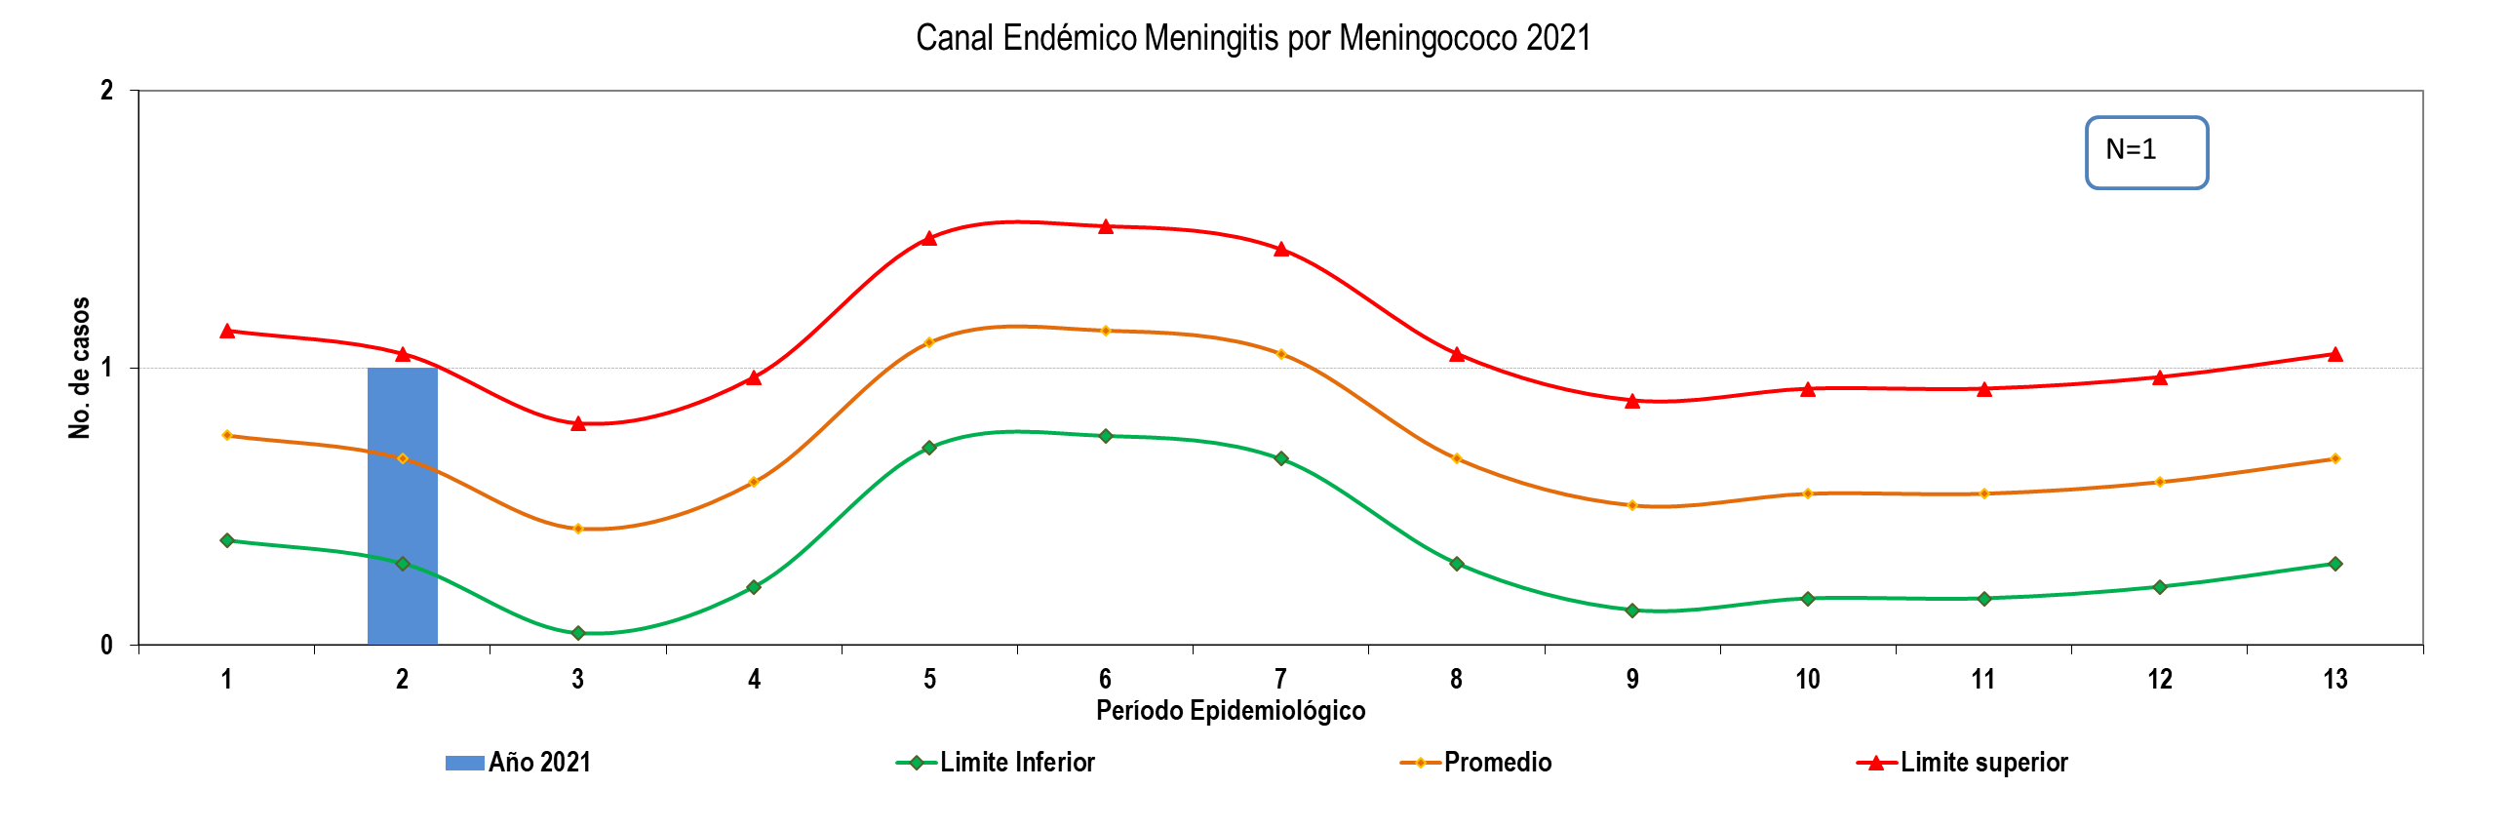


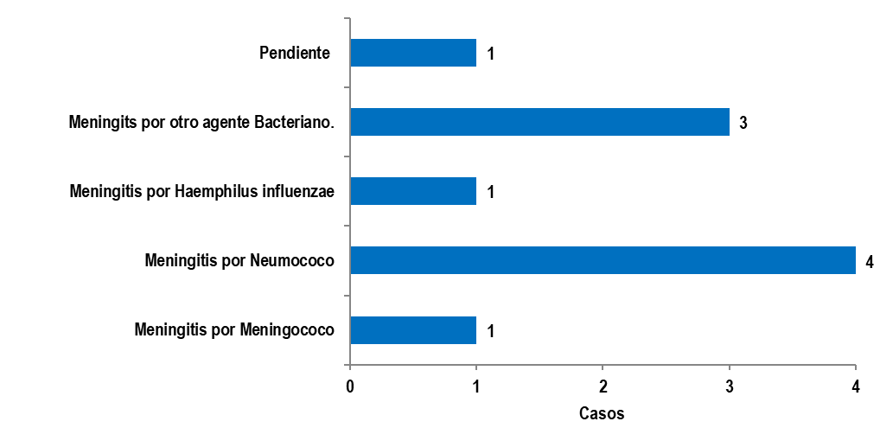
Meningitis
Comportamiento de la notificación
Pág.. 12
Periodo epidemiológico 9- 2021
Fuente: SIVIGILA. Secretaria de Salud de Medellín.
Figura. Canal endémico Meningitis por Meningococo. Medellín, a Periodo epidemiológico 9 de 2021.
Comportamiento variables de interés
0 Casos - Mortalidad
Sexo
Edad
15
Masculino
Femenino
< 5 años
> 65 años
Confirmados y pendientes de clasificación
7 casos
3 casos
4 casos
0 casos
.
.
.
.
Comportamiento por territorio
Indicadores
Proporción de incidencia meningitis bacterianas en población general
Proporción de incidencia de meningitis bacterianas en menores de 5 años
0,38* 100 mil
10 casos
2,02* 100 mil
4 casos
Brotes con investigación de campo
Fuente: SIVIGILA. Secretaria de Salud de Medellín.
Figura. Casos de meningitis bacteriana, enfermedad meningocócica y otros agentes, Medellin, periodo epidemiológico 9, 2021.
0 Brotes
(sin brotes hasta este periodo)
Consideraciones técnicas
En relación a las Meningitis Bacterianas, se encontró una causada por el Meningococo. En relación a las M. por Meningococo el número de casos presentado para este periodo epidemiológico fue de 0, sin superar el número esperado. Se presentó en la semana epidemiológica 5 el único caso hasta el reporte de este informe. No se han presentado muertes.

Slide 13




Otros eventos inmunoprevenibles de baja frecuencia
Pág.. 13
Síndrome de rubeola congénita
Hasta la semana epidemiológica 36 se notificaron diez (33) casos sospechosos de síndrome de rubeola congénita en residentes de la ciudad, para una proporción de notificación de 2,21 casos por 10,000 nacidos vivos y cumpliendo con la meta de notificación proporcional para este evento que debería estar en 0,07. Los casos fueron descartados.
Parálisis Flácida
Periodo epidemiológico 9 - 2021
Hasta la semana epidemiológica 36 no se han notificado casos probables para este evento en residente en Medellín.
Tétanos accidental
EAPV
Hasta la semana epidemiológica 28 notificaron 155 casos de EAPV en residentes de la ciudad, 60 casos descartados y 95 pendientes de clasificación, la mayoría por el inicio de la vacunación contra COVID.
Hasta la semana epidemiológica 36 se ha notificado 1 caso probable, confirmado por clínica para este evento en residentes en Medellín.
Periodo epidemiológico 9-2021
Periodo epidemiológico 9 - 2021
Difteria
Sarampión y Rubeola
Hasta la semana epidemiológica se notificaron en residentes de la ciudad 23 casos como sospechosos de Rubeola y 24 casos sospechosos de sarampión, de esos 14 son sospechosos de MISc para una proporción de notificación de 1,28 casos por cada 100.000 habitantes, no se cumple con la meta de notificación de Sarampión / Rubeola proporcional en este periodo y
Periodo epidemiológico 9- 2021
Hasta la semana epidemiológica 36 no se han notificado casos ni probables, ni confirmados por clínica para este evento en residentes en Medellín, por error de digitación se ingreso un caso el cual fue descartado.
Periodo epidemiológico 9 - 2021
que para el país deber ser mayor a 2 casos por cada 100.000 habitantes durante un año. Adicionalmente, todos los casos de Rubeola y de sarampión fueron descartados después de haber realizado lo establecido por laboratorio e investigación de campo. No se han confirmado casos de sarampión, ni de rubeola este año en la ciudad. Sin embargo, se debe estar alerta por la situación epidemiológica de estas enfermedades en el país y en todo el mundo.

Slide 14

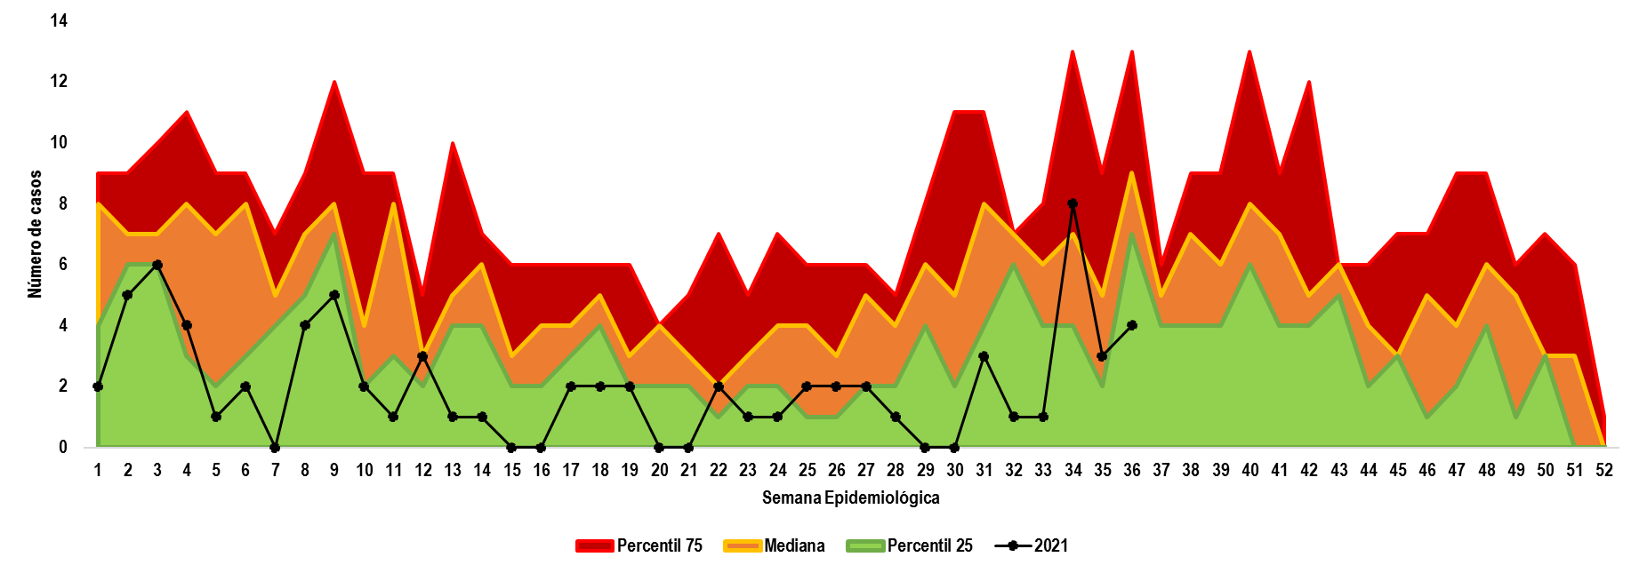

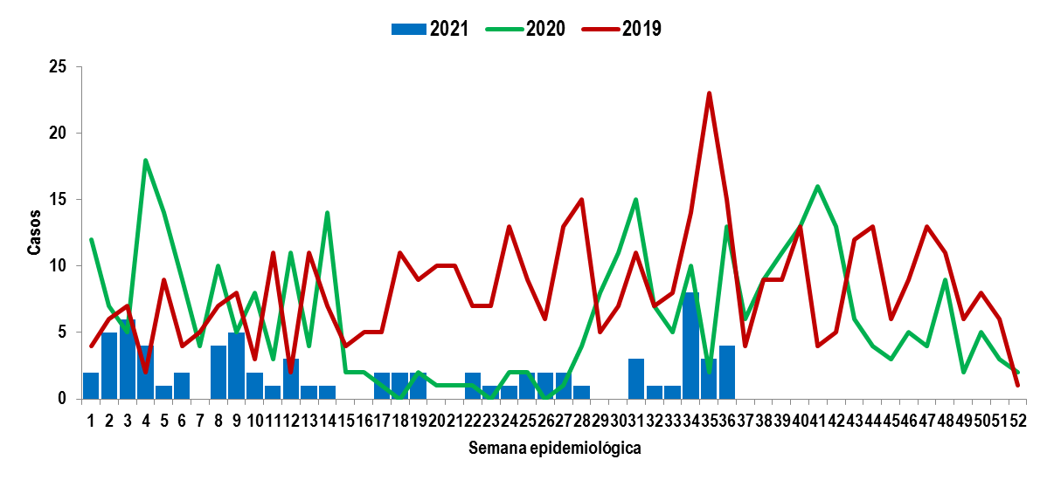
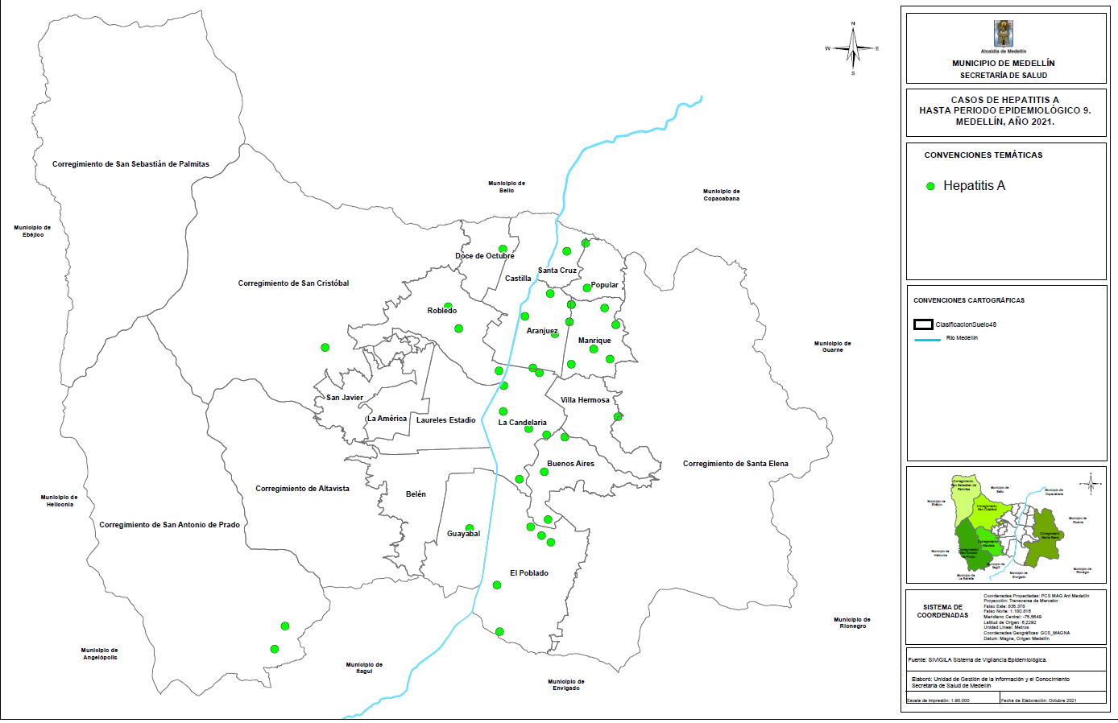
Hepatitis A
Comportamiento de la notificación
Pág.. 14
Periodo epidemiológico 9 - 2021
Fuente: SIVIGILA. Secretaria de Salud de Medellín.
Figura. Canal endémico de hepatitis A. Medellín, a Periodo epidemiológico 9 acumulado de 2021.
41
Variación porcentual de 71% menos respecto al mismo periodo del año anterior
Fuente: SIVIGILA. Secretaria de Salud de Medellín.
Figura. Comportamiento de la Hepatitis A. Medellín, a Periodo epidemiológico 9 acumulado de 2019-2021.
Comportamiento por territorio
Indicadores
Proporción de Incidencia en población general x 100,000 habitantes
1,59 * cada 100 mil
41 casos
Proporción de Incidencia en menores de 1 año
100,000 habitantes
0 * cada 100 mil
0 casos
Fuente: SIVIGILA. Secretaria de Salud de Medellín.
Figura. Mapa temático de proporción de hepatitis A. Medellín, a Periodo epidemiológico 9 acumulado de 2021.

Slide 15



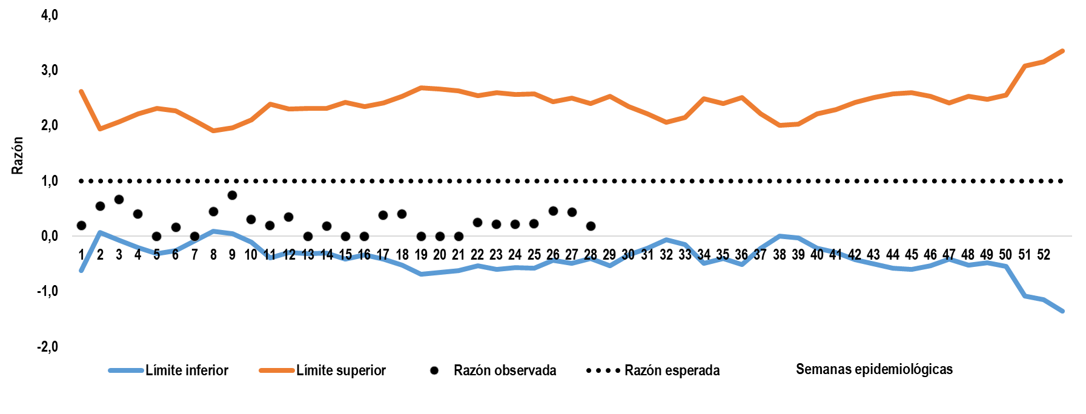
Comportamiento variables de interés
Pág.. 15
Sexo
Etnia
Poblaciones especiales
Masculino
Femenino
Afrocolombiano
Indígena
Maternas
Privado de la libertad
Migrante
63%
37%
0%
0%
0%
0%
10%
26 casos
15 casos
0 casos
0 casos
0 caso
0 casos
2 casos
Régimen contributivo
61% - 25 casos
Régimen subsidiado
29% - 12 casos
Afiliación al SGSS
Área de ocurrencia
Cabecera municipal
97%
40 casos
Factores y curso de vida
Fuente: SIVIGILA. Secretaria de Salud de Medellín.
Figura. Comportamiento inusual para hepatitis A. Periodo epidemiológico 7. 2021.
Fuente: SIVIGILA. Secretaria de Salud de Medellín.
Figura. Curso de vida de los casos notificados de hepatitis A. Periodo epidemiológico 9. 2021.
Consideraciones técnicas
La Hepatitis A se observa en el canal endémico en comportamiento esperado por debajo de los casos usuales. Durante este año no se supera el número de casos de los dos últimos años durante las semanas epidemiológicas evaluadas. Se evidencia una disminución del 71% en relación con el mismo periodo de año anterior. Los cursos de vida de adolescencia, juventud y adultez con el 83% de los casos, una mayor frecuencia de casos en hombres.

Slide 16







Intoxicaciones
Comportamiento de la notificación
Pág.. 16
Periodo epidemiológico 09 - 2021
Fuente: SIVIGILA. Secretaria de Salud de Medellín.
Figura. Comportamiento intoxicaciones. Medellín, a Periodo epidemiológico 09 acumulado de 2017-2021.
Indicadores
Incidencia en población general x 100,000 habitantes
Casos confirmados por laboratorio de intoxicación por metanol
Proporción de brotes en población confinada
38,47 * cada 100 mil
0%
No hubo casos
Variables de interés
Sexo y Edad
990
La variación porcentual con respecto al mismo periodo del año anterior aumentó en un 3,88%.
Masculino
Femenino
5 a 18 años
< de 5 años
Vía de exposición
56,67%
43,33%
12,93%
11,41%
Oral
57,88%
561 casos
429 casos
128 casos
113 casos
573 casos
Lugar de exposición
Hogar
Vía pública
Bares/Tabernas
Trabajo
57,27%
26,67%
7,58%
4,14%
567 casos
264 casos
75 casos
41 casos
Fuente SIVIGILA. Secretaría Salud de Medellín
Figura grupo de sustancia, intoxicaciones, a Periodo epidemiológico 09 acumulado. Medellín 2021
Consideraciones técnicas
El comportamiento de la notificación tuvo un aumento del 3,88% respecto al mismo periodo del año anterior.
Alrededor del 53,43% de las notificaciones relacionadas con las intoxicaciones corresponden aquellas notificadas por sustancias psicoactivas, principalmente en los hombres y dichas exposiciones ocurrieron en el hogar.

Slide 17

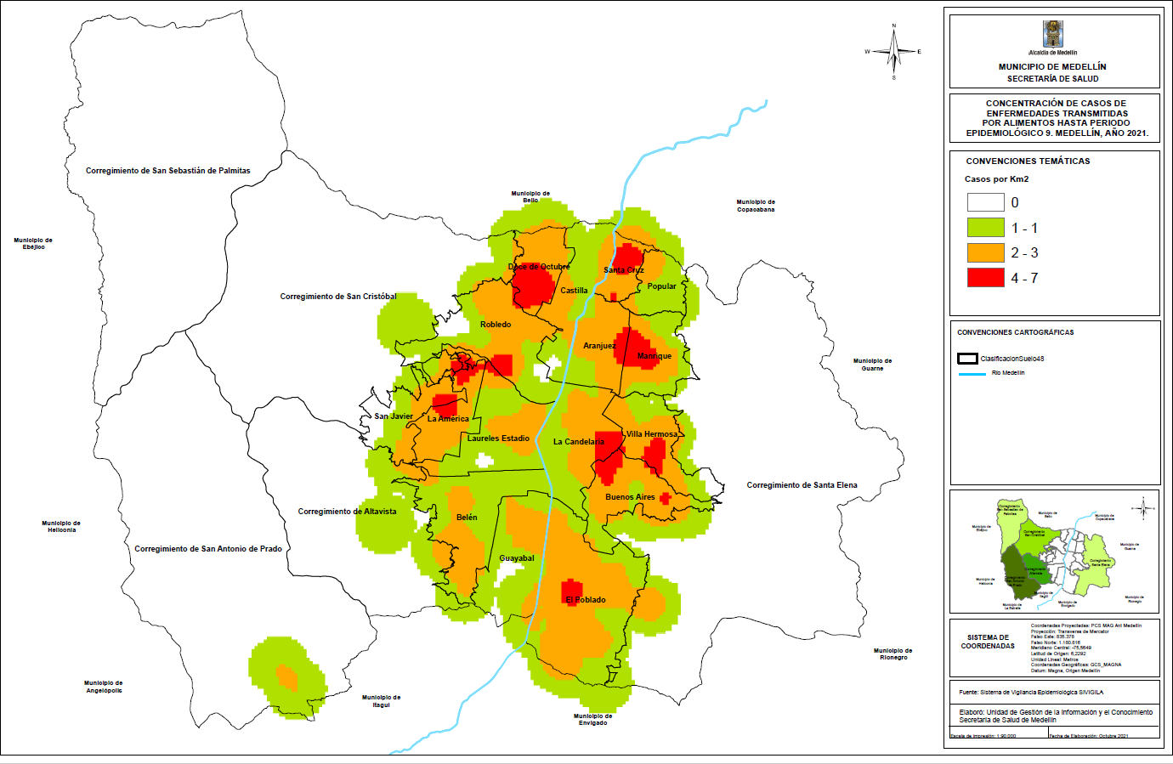



Enfermedad transmitida por alimentos ETA
Comportamiento por territorio
Pág. 17
Periodo epidemiológico 09 - 2021
1076
Total de personas por brotes
920 Personas
Total de personas reporte individual
156 Personas
Fuente: SIVIGILA. Secretaria de Salud de Medellín.
Figura. Mapa temático de densidad de ETA. Medellín, a Periodo epidemiológico 09 acumulado de 2021.
Comportamiento variables de interés
Masculino
Femenino
Privado de la libertad
Hogar
Educación
Restaurante
25,74%
74,26%
74,72%
9,29%
0,19%
8,92%
277 casos
799 casos
804 casos
100 casos
2 casos
96 casos

Slide 18
Pág. 18
4
Curso de vida y agente identificado en la muestra
Fuente: SIVIGILA. Secretaria de Salud de Medellín.
Figura. Distribución porcentual por grupos de edad de los casos notificados de ETA. Periodo epidemiológico 09 de 2021.
Tipo de alimento y síntomas
Fuente: SIVIGILA. Secretaria de Salud de Medellín.
Figura. Distribución porcentual de Alimentos implicados en brotes ETA. Periodo epidemiológico 09 de 2021.
Fuente: SIVIGILA. Secretaria de Salud de Medellín.
Figura. Distribución porcentual de Síntomas en pacientes. ETA. Periodo epidemiológico 09 2021.

Slide 19

Pág. 19
Fuente: SIVIGILA. Secretaria de Salud de Medellín.
Figura. Comportamiento ETA. Medellín, a Periodo epidemiológico 09 acumulado de 2021.
Indicadores
Porcentaje de brotes de ETA de notificación inmediata notificados oportunamente
Porcentaje de brotes de ETA con identificación de agente etiológico
60,00%
20,00%
Porcentaje de brotes de ETA a los que se les detecto modo de transmisión
Porcentaje de brotes de ETA con toma de muestra
100,00%
40,00%
Consideraciones Finales
A nivel individual el sitio de mayor ocurrencia de las ETA es la población carcelaria.
Los alimentos más involucrados son los alimentos que contiene productos mixtos y la sintomatología más predominante es la enfermedad gastrointestinal.
A pesar de todas las acciones y esfuerzos se ve demora en la notificación, lo que no permite en muchas ocasiones un estudio más asertivo con la afectación de los indicadores para el evento como: oportunidad, toma de muestras e identificación del agente causal

Slide 20

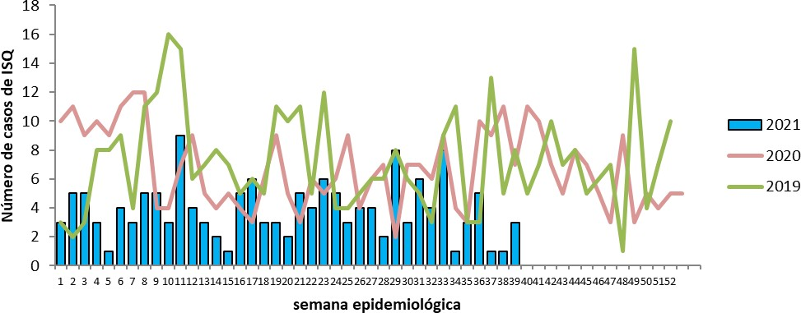




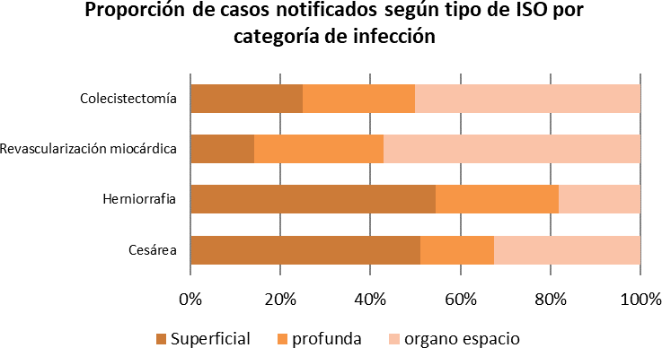
Infección de sitio quirúrgico- ISQ
Septiembre 2021
1
Comportamiento de la notificación
Pág.. 20
NOTA: La notificación inicia en mayo de 2018 y desde el 2019 se evidencia aumento en la notificación, para el año 2020 el inicio de la pandemia por SARS 2 disminuyó el número de cirugías programadas, este comportamiento continua en el inicio del año 2021.
Fuente: SIVIGILA. Secretaria de Salud de Medellín.
Figura. Comportamiento mensual de la notificación de Infección sitio quirúrgico. Medellín, septiembre (acumulado) de 2020-2021.
Siglas: ISQ -Infección de sitio quirúrgico,
2
Indicadores mes de septiembre 2021
Proporción incidencia de ISQ Cesárea
0,88%
83 casos/9449 cesáreas
Proporción incidencia de ISQ Herniorrafia
0,56%
28 casos/5045 herniorrafias
151
Variación porcentual de -
-53% menos respecto al mismo periodo del año anterior
0,40%
21 casos/5213 colecistectomías
Proporción incidencia de ISQ Revascularización miocárdica con incisión torácica y del sitio donante
Proporción incidencia de ISQ Colecistectomía
5,05%
19 casos/376
Revascularizaciones
3
Comportamiento variables de interés
Proporción de agentes causales de ISO
Electiva
Agente Causal | n | %
Citrobacter freundii | 1 | 1,64
Enterobacter cloacae | 2 | 3,28
Enterobacter cloacae complex | 1 | 1,64
Enterococcus faecalis | 5 | 8,20
Escherichia coli | 8 | ^{13,11} Afiliación al SGSS
Klebsiella oxytoca | 1 | 1,64
Klebsiella pneumoniae | 7 | 11,48 Régimen contributivo
Klebsiella pneumoniae pneumoniae | 1 | ^{1,64} 64,2%
Morganella morganii | 2 | 3,28
Proteus mirabilis | 2 | 3,28 97 casos
Pseudomonas aeruginosa | 2 | 3,3
Serratia marcescens | 5 | 8,2
Staphylococcus aureus | 15 | 24,6
Staphylococcus caprae | 1 | 1,6
Staphylococcus epidermidis | 3 | 4,9
Staphylococcus haemolyticus | 1 | 1,6
Staphylococcus lugdunensis | 1 | 1,6
Staphylococcus, coagulase positive | 1 | 1,6
Streptococcus anginosus | 2 | 3,3
total | 61 | 100,0
50%
75 casos
Femenino
51%
35 casos
Indígena
0,0%
0 casos
Tipo de procedimiento
Emergencia
50%
75 casos
Fuente: SIVIGILA. Secretaria de Salud de Medellín.
Figura Características de la ISQ Medellín, septiembre (acumulado) 2021.

Slide 21
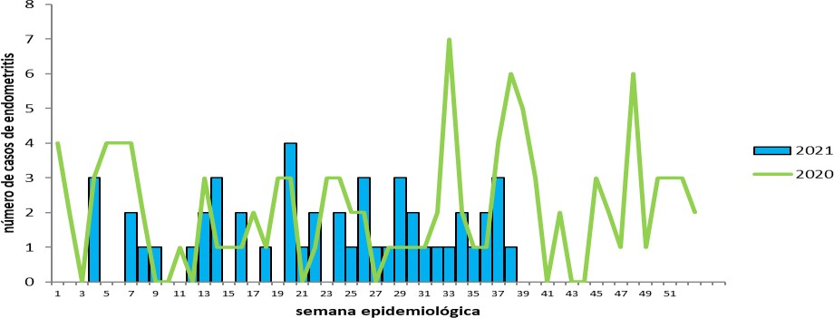

Endometritis post parto
septiembre-2021
1
Comportamiento de la notificación
Pág.. 21
NOTA: La notificación inicia en mayo de 2018 y desde el 2019 se evidencia aumento en la notificación, para el año 2020 el inicio de la pandemia por SARS 2 disminuyó el número de cirugías programadas, este comportamiento continuó en parte del año 2021.
Fuente: SIVIGILA. Secretaria de Salud de Medellín.
Figura. Comportamiento por semana epidemiológica de la notificación de Infección sitio quirúrgico. Medellín, septiembre (acumulado) de 2020-2021
END PP – Endometritis post parto
2
Indicadores acumulados a septiembre 2021
Proporción incidencia de Endometritis post parto
48
0,32%
30 casos/9449 partos por
cesárea
0,29%
52 casos/17639 partos vaginales
Variación porcentual de 38% menos respecto al mismo periodo del año anterior
*Es esperable un rezago en la notificación, por lo cual los indicadores serán presentados de manera acumulada cada periodo
3
Comportamiento variables de interés
Estrato 1
Características
Parto
vaginal n:29 Cesárea n:51
0%
0 casos
Estrato 2
18,8%
15 casos
Estrato 3
75,0%
60 casos
Grupo de edad, años
13-14 | 0,0% | 0,0%
15-24 | 34,5% | 54,9%
25-34 | 44,8% | 39,2%
35-44 | 20,7% | 5,9%
45-52 | 0,0% | 0,0%
Régimen de afiliación
Contributivo | 82,8% | 66,7%
Subsidiado | 10,3% | 23,5%
No afiliado | 6,9% | 9,8%
Especial | 0,0% | 0,0%
Particular | 0,0% | 0,0%
Indígena
0%
0 casos
Estrato socioeconómico
Fuente: SIVIGILA. Secretaria de Salud de Medellín.
Figura.Características poblacionales: edad, estrato socioeconómico endometritis. Medellín, septiembre (acumulado) de 2021

Slide 22




Infección asociadas a dispositivos en UCI
Acumulado a septiembre 2021
1
Comportamiento de la notificación
Pág.. 22
100
Casos de IAD
80
60
2021
2020
40
20
0
1 3 5 7 9 11 13 15 17 19 21 23 25 27 29 31 33 35 37 39 41 43 45 47 49 51 53
Semana epidemiológica
Fuente: SIVIGILA. Secretaria de Salud de Medellín.
Figura. Comportamiento de la notificación de Infección asociada a dispositivo -IAD en UCI. Medellín, hasta septiembre (acumulado) de 2021 Nota: debido al aumento en el número de casos de IAD en las últimas semanas, se recomienda reforzar el personal al cuidado de paciente dependiendo del porcentaje de ocupación para la atención de pacientes durante la pandemia de COVID 19 que se encuentran en UCI
UCI= Unidad de cuidado intensivo
2
Definiciones
Infección del torrente sanguíneo asociada a catéter – ITS-AC
Neumonía asociada a ventilador - NAV
Infección sintomática de tracto urinario asociada a catéter – ISTU-AC
Combinación de criterios
Combinación de criterios radiológicos, clínicos y de laboratorio para Neumonía en un paciente que estuvo intubado y ventilado en el momento o dentro de las 48 horas previas al inicio del evento.
Combinación de criterios
1750
Variación porcentual de 168% más respecto al mismo periodo del año anterior
clínicos y de laboratorios
clínicos y de laboratorio
aplicados en pacientes para clasificar las infecciones del torrente sanguíneo primarias derivadas del catéter central.
aplicados en pacientes con
infección sintomática del
tracto urinario quienes tienen
o estuvieron expuestos a sonda vesical 48 horas antes del inicio del evento.
3
Tasas de incidencia, porcentajes de uso de dispositivos en UCI y microorganismos asociados a IAD acumulado a septiembre de 2021*
Número de agentes causales por tipo de IAD
Nota: Reforzar las medidas de prevención de infecciones en todas las UCI- Notificar brotes
Tasa de Infección del torrente sanguíneo asociado al catéter venoso central
UCI Adultos: 4,6*
Porcentaje de uso de catéter venoso central
Tasa de Infección del tracto urinario asociado a sonda vesical
Porcentaje de uso de sonda vesical
Microorganismo | NAV | ISTU- AC | ITS- AC | Total | %
Klebsiella pneumoniae | 18 | 37 | 91 | 146 | 13, 0
Escherichia coli | 4 | 85 | 15 | 104 | 9,3
Staphylococcus aureus | 7 |  | 47 | 54 | 4,8
Pseudomonas aeruginosa | 4 | 22 | 24 | 50 | 4,5
Enterococcus faecalis |  | 22 | 20 | 42 | 3,7
Serratia marcescens | 4 | 2 | 25 | 31 | 2,8
Staphylococcus epidermidis |  |  | 31 | 31 | 2,8
Candida albicans |  | 12 | 13 | 25 | 2,2
Enterobacter cloacae | 1 | 8 | 15 | 24 | 2,1
Klebsiella pneumoniae |  | 7 | 8 | 15 | 1,3
Klebsiella oxytoca | 1 | 4 | 9 | 14 | 1,2
Enterobacter aerogenes | 3 | 2 | 8 | 13 | 1,2
Enterobacter cloacae | 3 | 2 | 5 | 10 | 0,9
Proteus mirabilis | 1 | 6 | 3 | 10 | 0,9
Burkholderia cepacia |  |  | 9 | 9 | 0,8
Total general | 491 | 231 | 399 | 1121
UCI Adultos: 63,7%
UCI Adultos: 3,1** UCI Adultos: 66,4%
UCI Pediátrica: 4,5* UCI Pediátrica: 56,3%
UCI Pediátrica: 1,8*
***Casos por 1000 días de uso de catéter urinario
UCI Pediátrica:35,6%
UCI Neonatal: 4,6* UCI Neonatal: 38,7%
*Casos por 1000 días de uso de catéter venoso central
Tasa de Neumonía asociada al ventilador
UCI Adultos: 6,6** UCI Pediátrica: 2,8** UCI Neonatal: 5,9**
**Casos por 1000 días de uso de ventilador
Porcentaje de uso de
ventilador
UCI Adultos: 63,4%
UCI Pediátrica: 34,0%
UCI Neonatal: 15,4%
Masculino
59%
Femenino
41%
Fuente: SIVIGILA

Slide 23
1
Consideraciones de la notificación
Pág.. 23
Consumo de antibióticos en el ámbito hospitalario
Información acumulada a semana 39 de 2021
NOTA: Se solicitó a las UPGD de Medellín ajustar su número de camas debido a la contingencia por pandemia el número de camas de UCI vigiladas aumentó en el último año.
Los datos mostrados son información preliminar.
2
Tendencia de DDD por cada 100 pacientes en UCI
UCI
adultos
La molécula de mayor consumo es meropenem
Tendencia de consumo de antibióticos y porcentaje de ocupación en UCI adutos
Medellín a semana 39 de 2021
20,00
100%
90%
80%
70%
60%
50%
40%
30%
20%
10%
0%
 | ene | feb | mar | abr | may | jun | jul | aug | sep
DDD1CEF | 3,71 | 2,52 | 4,28 | 1,66 | 1,82 | 0,96 | 1,05 | 1,40 | 1,58
DDD3ERT | 0,07 | 0,01 | 0,02 | 0,04 | 0,00 | 0,06 | 0,04 | 0,00 | 0,13
DDD4MEM | 9,83 | 15,97 | 9,39 | 11,61 | 14,73 | 10,88 | 12,76 | 12,93 | 12,27
DDD5PTZ | 13,09 | 12,20 | 11,33 | 12,86 | 10,39 | 11,58 | 10,90 | 11,49 | 13,91
DDD6VAN | 6,19 | 6,20 | 5,43 | 6,04 | 7,97 | 6,18 | 13,23 | 6,83 | 7,08
DDD2FEP | 6,48 | 8,47 | 6,95 | 11,21 | 17,79 | 9,35 | 9,24 | 6,27 | 6,23
%OCUP | 0,88 | 0,72 | 0,77 | 0,95 | 0,95 | 0,93 | 0,88 | 0,73 | 0,72
18,00
16,00
14,00
12,00
10,00
8,00
6,00
4,00
2,00
0,00
%ocupación
DDD
Siglas: DDD dosis día definida, CEF: Ceftriaxona, ERT: ertapenem, MEM: meropenem, PTZ: Piperacilina, VAN: Vancomicina, FEP: cefepime, %OCUP: porcentaje de ocupación
3
Percentiles
Servicio | Item | ceftriaxona | ertapenem | meropenem | piperacilina tazobactam | vancomicina | cefepime | %OCUP
 | Medellín | 2,27 | 0,03 | 11,00 | 11,68 | 4,79 | 9,32 | 0,88
UCI adultos | p10 | 0,00 | 0,00 | 2,85 | 3,42 | 0,95 | 1,71 | 0,59
 | Me | 1,23 | 0,00 | 11,92 | 10,81 | 5,82 | 7,77 | 0,92
 | P75 | 3,88 | 0,00 | 16,75 | 15,67 | 8,50 | 13,09 | 0,97
 | P90 | 7,92 | 0,02 | 23,48 | 20,82 | 11,80 | 18,11 | 1,00
Datos del año 2020 | Antioquia | 5,50 | 0,10 | 11,90 | 16,80 | 7,10 | 6,60 | sin dato
 | INS | 6,00 | 0,80 | 20,10 | 18,30 | 13,40 | 8,00 | sin dato
Fuente: SIVIGILA. Secretaria de Salud de Medellín y boletín INS año 2020
Figura Características del CAB en Medellín, semana 39 de 2021

Slide 24
1
Consideraciones de la notificación
Pág.. 24
Consumo de antibióticos en el ámbito hospitalario
Información acumulada a semana 28 2021
mes | ene-21 | feb-21 | mar-21 | abr-21 | may-21 | jun-21 | jul-21 | ago-21 | sep-21
% cumplimiento en la notificación ficha 354 | 100 | 100 | 95 | 100 | 100 | 100 | 100 | 100 | 100
2
Tendencia de DDD por cada 100 pacientes en
hospitalización adultos
Tendencia de consumo de antibióticos y porcentaje de ocupación en servicios de hospitalización adutos Medellín a semana 39 de 2021
Hospitalización
adultos
La molécula de mayor consumo es piperacilina
9,00
8,00
7,00
6,00
5,00
4,00
3,00
2,00
1,00
0,00
1,00
0,95
%ocupación
DDD
0,90
0,85
0,80
 | ene | feb | mar | abr | may | jun | jul | aug | sep
DDD1CEF | 2,45 | 1,27 | 1,43 | 2,64 | 2,16 | 1,50 | 0,96 | 1,34 | 1,20
DDD2 CIP | 3,16 | 3,22 | 3,11 | 4,47 | 3,09 | 3,27 | 3,78 | 4,07 | 3,48
DDD3ERT | 0,17 | 0,15 | 0,09 | 0,12 | 0,16 | 0,13 | 0,09 | 0,11 | 0,11
DDD4MEM | 3,17 | 2,79 | 3,26 | 3,60 | 2,96 | 3,50 | 3,36 | 3,95 | 2,80
DDD5PTZ | 7,68 | 7,13 | 7,05 | 7,31 | 5,66 | 7,18 | 6,77 | 8,41 | 7,42
DDD6VAN | 2,22 | 2,69 | 2,46 | 2,84 | 1,77 | 2,63 | 2,08 | 3,20 | 2,38
DDD2FEP | 1,68 | 1,55 | 1,84 | 1,89 | 1,58 | 1,96 | 1,60 | 2,21 | 1,73
%OCUP | 0,87 | 0,86 | 0,90 | 0,88 | 0,88 | 0,92 | 0,91 | 0,88 | 0,89
0,75
Siglas: DDD dosis día definida, CEF: Ceftriaxona, ERT: ertapenem, MEM: meropenem, PTZ: Piperacilina, VAN: Vancomicina, FEP: cefepime, %OCUP: porcentaje de ocupación
3
Percentiles
Servicio | Item | ceftriaxona | ciprofloxacina | ertapenem | meropenem | piperacilina tazobactam | vancomicina | cefepime | %OCUP
 | Medellín | 1,43 | 3,27 | 0,12 | 3,26 | 7,18 | 2,46 | 1,73 | 0,88
No UCI adultos | p10 | 0,02 | 0,37 | 0,00 | 0,54 | 1,55 | 0,61 | 0,15 | 0,77
 | Me | 0,94 | 2,64 | 0,00 | 3,08 | 7,23 | 2,10 | 1,19 | 0,89
 | P75 | 2,11 | 4,44 | 0,17 | 4,98 | 10,71 | 3,23 | 2,48 | 0,93
 | P90 | 4,33 | 6,85 | 0,51 | 6,64 | 12,33 | 4,22 | 4,59 | 0,96
Datos del año 2020 | Antioquia | 4,00 | 7,20 | 0,20 | 3,40 | 6,70 | 2,50 | 1,70 | sin dato
 | INS-20 | 8,10 | 6,40 | 0,80 | 4,90 | 7,50 | 4,20 | 2,80 | sin dato
Fuente: SIVIGILA. Secretaria de Salud de Medellín y Boletín INS año 2020
Figura Características del CAB en Medellín, semana 39 de 2021

Slide 25

Búsqueda activa institucional
Secretaría de Salud de Medellín
Pág.. 25
Boletín de Periodo Epidemiológico Medellín
Programa Vigilancia Epidemiológica – Subsecretaría de Salud Pública
Mes de Agosto de 2021 - Reporte Semanas 01 a 34
El promedio en la ejecución de la Búsqueda Activa Institucional (BAI) en 165 Unidades Primarias Generadoras de Datos (UPGD) para el mes de agosto, semanas 31 a la 34, fue del 74,3 %, por debajo de la línea base para la ciudad (75%).
En línea con los criterios para realización de Búsqueda Activa Institucional dispuestos en el documento técnico Metodología de Búsqueda Activa Institucional por RIPS y los lineamientos 2021 del Instituto Nacional de Salud, desde la Secretaría de Salud de Medellín se realizó Búsqueda Retrospectiva Institucional (BRI). El detalle de hallazgos de estos criterios por UPGD y su correlación con los hallazgos BRI, se aprecia a continuación:
Tabla 1. Número de UPGD según criterio para realización de Búsqueda Activa Institucional, BRI SSM, agosto de 2021

Slide 26
Búsqueda activa institucional
Secretaría de Salud de Medellín
Pág.. 26
Boletín de Periodo Epidemiológico Medellín
Programa Vigilancia Epidemiológica – Subsecretaría de Salud Pública
Mes de Agosto de 2021 - Reporte Semanas 01 a 34
Tabla 2. Correlación de UPGD con silencio en la notificación/ UPGD con casos no notificados para el criterio, BRI SSM, agosto de 2021

Slide 27
Secretaría de Salud de Medellín
Pág.. 27
Boletín de Periodo Epidemiológico Medellín
Programa Vigilancia Epidemiológica – Subsecretaría de Salud Pública
Mes de Agosto de 2021 - Reporte Semanas 01 a 34
En el análisis de los criterios para la realización de la BAI, la correlación entre el silencio en la notificación y la identificación de UPGD con casos por fuera del sistema arrojó 4 instituciones prestadoras de servicios de salud con eventos priorizados como indicadores BAI sin notificar.
Se captaron 145 EISP sin notificar. De éstos, el grupo de Ambiente tuvo la mayor incidencia, con 42 casos (29%). Defectos congénitos, que además es un EISP indicador BAI, fue el más incidente, aportando el 11,7% (n 17).
Es de anotar, los EISP indicadores BAI aportaron el 37,2% (n 54) de casos que se hallaron sin notificar.
Por último, llama la atención que continúa el no reporte de EISP en eliminación, situación que aumenta el riesgo de estos eventos vuelvan a instalarse en el territorio.
Tabla 3. EISP no notificados, BRI SSM, agosto de 2021

Slide 28


Secretaría de Salud de Medellín
Pág.. 28
Boletín de Periodo Epidemiológico Medellín
Programa Vigilancia Epidemiológica – Subsecretaría de Salud Pública
Periodo epidemiológico 09 de 2021 - Reporte Semanas 1 a 36 (Hasta Septiembre 11)
Gracias
Equipo de Vigilancia epidemiológica y Sistemas de información

